Slide 1
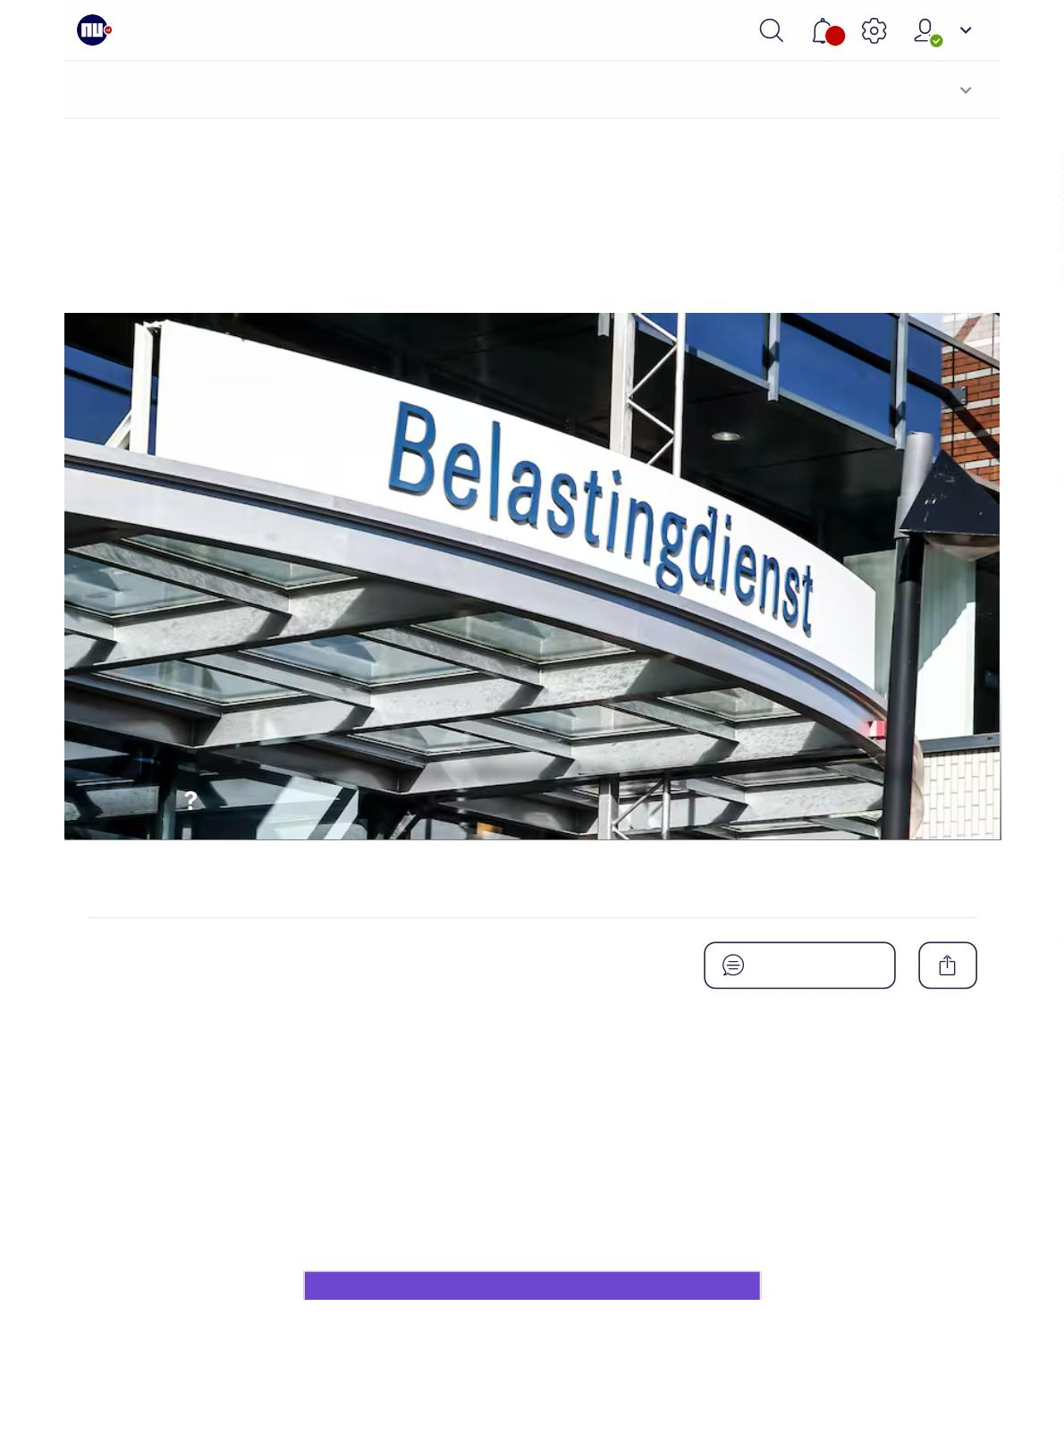
1
Voorpagina
Net binnen
Populair
Meer
Hof vernietigend over Belastingdienst: 'Kan de rechter de fiscus nog
geloven '
Door Harm Ede Botje
5 feb 2022 om 13:24
823 reacties
Update: 2 jaar geleden
Rechters vragen zich af of ze de Belastingdienst nog wel kunnen "geloven en
vertrouwen". Dat staat in een stevige uitspraak in een zaak waarin een bedrijf
jarenlang ten onrechte is achtervolgd door de Belastingdienst. De ondernemer,
die vierhonderd blauwe enveloppen ontving, kreeg op alle punten gelijk van het
hof.

Slide 2

Sluit je
zorgverzekering
voor 1 januari af!
Sluit nu af
De uitspraak van het hof in Arnhem-Leeuwarden is om meerdere redenen opvallend.
Allereerst vanwege de felle bewoordingen van de rechter, maar ook omdat het deze
keer om de Belastingdienst zelf en niet de afdeling Toeslagen gaat; de fiscus wordt
dus in het hart geraakt.
Verder blijkt dat er ook ondernemingen op de Fraude Signalering Voorziening (de
omstreden zwarte lijst die ten grondslag lag aan het toeslagenschandaal) van de
Belastingdienst stonden, en dus niet alleen personen.
Wat verder opvalt is dat de Belastingdienst tot op de zitting nog steeds blijkt vast te
houden aan "de strenge aanpak". Pas als het hof met indringende vragen komt,
worden de naheffingen ingetrokken.
De besloten vennootschap waar het in deze zaak om gaat, is eigendom van een
echtpaar dat verschillende bv's beheert. Een werknemer van een van die bv's werd
gecontroleerd wegens mogelijke fraude met de toeslagen van een kind. Een
inspecteur van het belastingkantoor in Emmen besloot daarop in 2016 ook de
eigenaren van de bv aan een controle te onderwerpen.
Wat is de Fraude Signalering Voorziening?
De Belastingdienst hield twintig jaar een zwarte lijst bij
In dit datasysteem werden de gegevens van burgers opgenomen van wie
(zonder bewijs) gedacht werd dat ze fraude pleegden

Slide 3

Het ging om 270.000 burgers
Voor het systeem was geen wettelijke grondslag
Bij de inschatting van het frauderisico deed de Belastingdienst aan etnisch
profileren, er werd dus gekeken naar uiterlijke kenmerken en nationaliteit
Echtpaar wordt jaren achtervolgd door belastinginspecteur zonder
bewijs
Wie de werknemer is en wie het echtpaar is dat het bedrijf leidde, is niet bekend. Wel
staat in het vonnis dat de Belastingdienst uitgaven voor "kinderen met een deels
buitenlands klinkende naam" controleerde. De ondernemer voelde zich niet gehoord
nadat hij klachten over de inspecteur had ingediend vanwege discriminatie.
Volgens de ondernemer en zijn vrouw werd er door de Belastingdienst zonder
inhoudelijke toetsing van uitgegaan dat ze privé niet te goeder trouw waren, waarna
hen grove fraude werd verweten. Jarenlang werd het echtpaar achtervolgd wegens
vermeende verkeerde belastingaangiftes, waarvoor geen snipper bewijs blijkt te zijn.
Aftrekposten werden niet geaccepteerd, waarna ze forse naheffingen kregen.
Tegenover de rechter verklaren de ondernemer en zijn partner dat ze "vierhonderd
blauwe enveloppen" hebben ontvangen en dat ze honderd bezwaren en
beroepschriften hebben ingediend. De "fysieke en psychische stress en het onbegrip
over wat hen is overkomen, eisten en eisen nog steeds hun tol," zeggen ze. Een van
hen is met burn-outverschijnselen en psychische problemen onder medische
behandeling.
Zie ook
Belastingdienst stuurt excuses aan 240.000 mensen op zwarte lijst
Inspecteur geeft onzorgvuldig handelen toe
In mei 2021 kreeg een van hen het bericht te zijn opgenomen in het zogenaamde
Fraude Signalering Voorziening - de 'zwarte lijst'. De inspecteur van de

Slide 4

Belastingdienst erkende op de zitting dat "onzorgvuldig" is gehandeld en begreep dat
het "onderzoek als streng is ervaren". Van de medewerker van de Belastingdienst die
de controle uitvoerde, was bekend dat hij "de strenge aanpak" hanteerde. Hij is
inmiddels niet meer werkzaam in die functie.
Tijdens de zitting kwam het tot een harde confrontatie tussen het hof en de
belastinginspecteur. De ondernemer had de documenten die te maken hebben met
het FSV en ook belastingdossiers opgevraagd, maar die had hij niet gekregen. De
inspecteur beweerde dat van inzage wel sprake is geweest. Maar de stukken werden
ook tijdens de zitting niet gedeeld.
De rechters weigerden mee te gaan met de beweringen van de inspecteur. "Het hof
vraagt of de rechter de Belastingdienst nog wel kan geloven", staat er in het vonnis.
Toen de inspecteur antwoordde dat de aanslagen "waarschijnlijk wel kloppen", zeiden
de rechters: "Het hof vraagt of dit zo is en vraagt nogmaals of de rechter de
Belastingdienst kan vertrouwen."
De inspecteur, die niet met het bewijs voor de FSV-signalering kwam, zei vervolgens
plotseling dat de zaak "om een oplossing vraagt" en was bereid naheffingsaanslagen
te vernietigen en "ook andere belastingzaken op te lossen".
Het hof noemde de vernietiging van de naheffingen "een begin". De ondernemer won
de zaak op alle punten en de Belastingdienst werd veroordeeld tot vergoeding van de
proceskosten, waarbij de rechter vroeg "ruimhartig" te zijn. De inspecteur bleef
vervolgens volhouden dat "niet onzorgvuldig is gehandeld", maar gaf toe dat "het
totale plaatje" wel om een "ruimhartige vergoeding" vraagt.
Leijten en Omtzigt stellen Kamervragen over de uitspraak
De Kamerleden Pieter Omtzigt (Lid Omtzigt) en Renske Leijten (SP) hebben de
staatssecretaris van Financiën vragen gesteld over de uitspraak. Omtzigt vraagt zich
af waarom de zaak niet eerder is geschikt. "Vierhonderd blauwe enveloppen, dan ben
je niet bezig met op een rechtvaardige manier belasting innen, maar met het
kapotmaken van levens."
SP'er Leijten, die samen met RTL Nieuws en Trouw het bestaan van de FSV-lijsten
naar buiten bracht, noemt het niet meer dan "terecht" dat de rechter de

Slide 5

Belastingdienst nu een halt toeroept. "We proberen met een eindeloze reeks moties
de Belastingdienst te dwingen mensen informatie te geven over die lijsten. Ze zeggen
dat ze er alles aan doen, maar dat blijkt dus helemaal niet het geval. Sterker nog: de
dossiers worden niet vrijgegeven. Dat wordt nu door de rechter rechtgezet."
Pieter Omtzigt
@PieterOmtzigt · Follow
Deze uitspraak tegen de belastingdienst is zeer
verontrustend. ben zeer benieuwd hoe het kabinet hem
gelezen heeft
- Zwarte lijsten voor ondernemers, geen informatie, 400
blauwe enveloppen, stress
En uiteindelijk trekt de belastingdienst alles in
(1)
uitspraken.rechtspraak.nl/inziendocument
…
11:41 PM · Feb 4, 2022
713
Reply
Copy link
Read 83 replies
Eerder
4 feb 2022 om 21:53
Kabinet wil vorderingen bij circa 750 toeslagenouders voorkomen
2 feb 2022 om 16:29
Staatssecretaris tempert verwachtingen over compensatie
toeslagenschandaal
1 feb 2022 om 21:39
Slachtoffers toeslagenaffaire vragen Kamer na jaar dralen om beter
herstelplan
27 jan 2022 om 15:54

Slide 6

Enquête toeslagenschandaal: rol Kamer onder loep en onderzoek naar
racisme
823 reacties
Beeld: Pro Shots
Lees meer over: Belastingdienst
Toeslagenschandaal
Zwarte lijst Belastingdienst
Aanbevolen artikelen

Slide 7

NUjij-reacties
823 reacties

Slide 8

Je favoriete magazine
Altijd opzegbaar
Aangeboden door
Net binnen
13:35 Live WK darts | De Graaf en Doets gaan voor plek in achtste finales
13:32 Beune pakt eerste nationale allroundtitel na zinderende strijd met Conijn
13:03 Video | Tornado raast over Texas en beschadigt tientallen huizen
12:52
Ook president Azerbeidzjan zegt dat gecrasht vliegtuig is beschoten vanaf de
grond
Meest gelezen
1.
2.
3.
4.
5.
Dit verandert er in 2025: hypotheek, vervuilende busjes en onderwijs
Autopsierapport noemt leverfalen door drankmisbruik als doodsoorzaak
Bouterse
NU+ | Salderingsregeling verdwijnt: krijgen zonneparken dan nog wél
subsidie?
Zaterdag was eerste lokale ijsdag en in januari volgen er mogelijk meer
Douane vindt cocaïne in kerstbroden uit Suriname: 'Verkeerde soort
poedersuiker'
Nieuwsvideo's

Slide 9

Tornado raast over Texas en beschadigt
tientallen huizen
China doopt reusachtig amfibisch
aanvalsschip
Golf van autobranden door heel Nederland
Brandweer blust brand op motorboot in
Middelburg
Geef ons je mening!

Slide 10

Voorpagina
Economie
Sport
Contact met de redactie
Colofon
Nieuwsbrieven
Over NU.nl
Media en cultuur
Overig
Huisregels NUjij
Copyright
Volg ons op
Disclaimer
Klachten / Feedback
Toegankelijkheid
Adverteren
Werken bij NU.nl
Verzekeringvergelijker
NU.nl is onderdeel van DPG Media.
Cookiebeleid
Privacybeleid
Gebruiksvoorwaarden
Privacy-instellingen
KvK Nummer: 34172906 | BTW Nummer: NL810828662B01
© 2024 DPG Media B.V. Alle rechten voorbehouden

